Slide 1
Sosyal Düşünceler Tarihi
11. Hafta: Meşruti Monarşi Düşüncesi, John Locke
Kaynak: Şenel, A. (1997) Siyasal Düşünceler Tarihi, Ankara: Bilim ve Sanat Yayınları

Slide 2
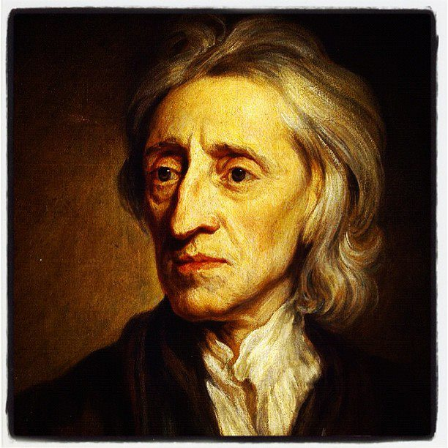
JOHN LOCKE 1632-1704
Siyasal liberalizm/liberal bireyciliğin babası
Eserler: Yönetim (Hükümet) Üzerine İki İnceleme, Hoşgörü Üzerine Bir Mektup
Dönem→ mutlak monarşi’den meşruti (anayasal) monarşiye
Mülkiyet hakkı tanınmalı ve mutlak iktidar sınırlandırılmalı.
Çalışma mülkiyet hakkını doğurur fikri yerleşiyor.
Mülkiyetin dokunulmazlığı

Slide 3
Hobbes gibi O da doğa durumu kurgular.
Farkı: Hobbes doğa durumunu savaş durumu olarak betimler, Locke barış durumu.
İnsan rasyonel (akılcı) bir varlıktır. Rasyonel olduğu için doğal yasaya uygun bir yaşam sürerler.
Barış, eşitlik ve özgürlük durumudur. İnsan akla sahiptir. Doğal yasayı kavrarlar akıl yoluyla ve ona uygun yaşarlar.
Not: Ama insanlar sadece akıllarıyla hareket etmezler, öç alma, kin nefret kibirli olma gibi duygular akılcılıktan uzaklaştırır insanı. (Hobbes&Locke)

Slide 4
Doğal yasa→ gerçekte akıl yasasıdır.
Doğal yasaya uygun davranmak, akla uygun davranmaktır.
İnsanların doğuştan sahip olduğu doğal haklar vardır: yaşam, özgürlükler (düşünce, ifade, din özgürlüğü) ve mallara (özel mülkiyet kastediliyor) sahip olma.
Her insan doğa yasası gereği doğal haklarına saldırı olduğunda bunu cezalandırmaya yetkilidir.
Doğa yasası herkes özgürdür der ancak özgürlük diğerlerinin özgürlüğüne zarar vermemeli…
Doğa durumundaki özgürlük, başıboşluk değildir.
Özgürlüğün sınırını doğa yasası çizer. Her insanın kendi kişiliğini mallarını özgürce kullanma hakkı vardır ancak bu kullanımı engellemeyen birine zarar verme özgürlüğü bulunmamaktadır.

Slide 5
Doğa durumu bir cennet hali ise devlete nasıl gerek duyulacaktır?
Hobbes ile ortak nokta → doğa durumunun savaş ortamına çevirilmesi: (savaş senaryosu)
Her insanda akıl varsa da herkes aklını kullanamaz ve doğal yasaya uygun yaşamaz. İki sınıf insan var: rasyonel/ irrasyonel.
Doğal yasayı kavrayamadıkları için mülk edinememiş olanlar (irrasyoneller) mülk sahibi insanlara saldırır. İki sınıf arasındaki bir savaş söz konusu.
Aklı olan kazanır, mülk sahibi olur. Yoksulsa, mülk sahibi değilse demek ki aklını kullanamıyor, irrasyonel (yoksullar, işçiler).
Locke, emekle özel mülkiyet oluşur diyor. Ancak mülksüz emekçileri analizine dahil etmiyor.

Slide 6
Savaş senaryosu
Mallarına ve kendilerine saldıranlara karşı, rasyonel insan adil olmayabilir, aşırıya kaçabilir, öç alma duygusuna kapılabilir.
Bu durumda, savaş ortamı kızışır. Akılları sayesinde savaş durumundan çıkmanın tek çaresi olarak insanlar yargılama ve cezalandırma erkini elinde tutacak ortak ve üstün bir otoriteye ihtiyaç duyar ve sözleşme ile devlet durumuna geçilir.

Slide 7
Hobbes doğa durumunda savaşı doğuran eşitlik derken,
Locke tersine: eşitlik varsa barış var, eşitlik yoksa (aklın kullanımı) savaş durumu söz konusudur diyor.
Mülkiyetin, yaşamın ve özgürlüğün korunması gayesidir devleti yaratan.
Toplum sözleşmesi: Sözleşmeye katılanlar bütün insanlar değildir. Kadın, yabancı, çocuk, deliler, mülksüzler (yoksullar ve emekçiler) sözleşme dışındadır.
Toplum sözleşmesi kuramı ile o zamana kadar siyasal iktidarı insanların eşitsizliği üzerine temellendiren görüşü tersine çevirir. İnsanların doğuştan eşit oldukları kabulüne dayanır. Devlet insan için, insan tarafından oluşturulmuş araçtır.

Slide 8
Toplum sözleşmesi ile birey sadece iki doğal erkinden vazgeçer: her istediğini yapma ve cezalandırma
Yaşam, özgürlük ve mülkiyet gibi haklar devredilmez.
devletin sınırları vardır. Oyçokluğu ile yönetimin biçimi belirlenir: monarşi, oligarşi, demokrasi gibi..
Fark: Hobbes’un mutlak monarşisinin hiçbir sınırı olmadığı için uygun olmadığını, aslında bunun kendisinin savaşı içeren bir doğa durumu olduğunu belirtir.
Locke’un tercihi, karma yönetimdir: anayasal monarşi (meşruti monarşi).
(1688 devrimi sonrası modeldir bu)*

Slide 9
Üç güç söz konusu: yasama gücü, yürütme gücü ve federatif güç (uluslararası alanda devletin diğer devletlerle ilişkisini düzenlemesidir).
Not: (yargı yok burada çünkü o dönem az çok yargı özerk)
Kuvvetler ayrılığı kuramının ilk biçimi:
-yasama gücü: Lordlar ve avam kamarasından oluşan parlamento tarafından kullanılır. (çoğunluk ilkesiyle yasaları yapıyor)
-yürütme gücü: Krala aittir. Federatif erk/güç de krala verilmiştir.

Slide 10
Neden var kuvvetler ayrılığı?
1. ürütme devamlı olmalı oysa yasama ara ara toplanıp işlevini yerine getiriyor. Farklı ellerde olması bu anlamdadır.
2. Asıl neden, yürütmenin mutlak monarşiye dönüşümünü engellemektir.
Uyarı: Yasama yürütmeyi, yürütme yasamayı kapsarsa hak ve özgürlükler çiğnenebilir: Yasayı hem yapıp hem uygularsa iktidar kendini bağımlı hissetmez sınırları aşar. Denetim mekanizması /frenleme var kuvvetler ayrılığında.
İki güç eşit değildir: Yasama > yürütme
Yasama gücü=siyasal toplumun ruhudur. Kralı bağlar yasama. Ama bu güç kralı yerinden edemez.
Kalıtımla kral baştadır, yasamanın çalışmadığı dönemlerde yürütmeye ilişkin kararlar alabilir “kralın ayrıcalıklı hakkı” vardır.
Devletin kurulma amacına aykırı olamaz devlet.

Slide 11
Yönetim tiranlığa doğru dönüşürse “direnme hakkı” vardır. Hangi durumda tiran olunur?
Doğal hakları çiğnerse,
Kamusal iyiliği, ortak yararı gözetmezse,
Parlamentoyu ortadan kaldırırsa,
Parlamentonun yaptığı pozitif yasaları hiçe sayarsa,
İktidarını kişisel isteklerine tutkularına alet edip keyfi kullanırsa,
Görevini ihmal etmesi ya da yerine getirmemesi yüzünden yasaların uygulanamaması durumunda

Slide 12
Ya kral halkın kararının haksız olduğunu düşünüp yargısını kabul etmezse?
Yeryüzünde halkın ve kralın üstünde bir merci yoktur. Başvurulacak tek yer Tanrı’dır. Tanrının hükmü iç savaşla çözülür.
Locke’un kuramı Hobbes’un tersine:
Savaş durumuna devletin kurulmasıyla son verildiğini ama devletin varlığının savaş olasılığını bitirmediğini belirtir. Hatta her an devlet durumundan savaş durumuna geçilebilir, diyor.
Liberal modern devlet: toplum ve devlete karşı bireyin önceliğinden söz etmektedir. Siyasal liberalizmin temelini atar bu düşüncesi. Hoşgörü Üzerine Bir Mektup ile ifade özgürlüğünün önemini vurgular.
Dinsel düşünceler de özgürce dile getirilebilmelidir. Devlet, dinlere özgürlük tanımalı, hoşgörülü olmalıdır.
Din ile devlet işlerini birbirinden ayrıldığı bir düzeni savunur, Locke. Dinsizlere de hoşgörülü olmalıdır diyor devlet.
Hobbes: İnsanların eylemleri görüşleri arasından çıkar. Dolayısı ile iç savaş için tehdit oluşturuyorsa bu düşünceler sansürlenebilir.)

Slide 13
Locke’un devleti tümüyle demokratik değildir: Devlet mülk sahiplerinin devletidir, burjuvazinindir. Yoksullar ve mülksüzler (emekçiler) yurttaş yapılmamıştır burada.
19.yy siyasal reformlarına kadar görüşleri İngiltere’de uygulanacaktır.
“Siyasal iktidardan hesap sorma hakkı” düşüncesi ile Locke pek çoklarını etkiliyor hatta Amerikan Bağımsızlık Hareketinin gerekçesi oluyor. Bazılarına göre “aydınlanma Locke ile başlamıştır.”
Çelişkileri: 1. hem akılları eşit hem de bunu kullanmada eşitsizlik var. 2.doğa durumu hem barış hem savaş durumu.

